Slide 1
ODGOVORNO PONAŠANJE
#OSTANI DOMA

Slide 2
☺
Čime se možeš zabaviti dok si doma?
Evo nekoliko ideja:
- napokon možeš igrati igrice na mobitelu i playstationu
- pomozi u čišćenju kuće
- kuhaj s mamom
- čitaj
- uči
- crtaj

Slide 3
- dopisuj se s prijateljima, prijateljicama i rodbinom
- napiši pjesmu, sastavak ili igrokaz
- izradi svoju društvenu igru
- ne zaboravi na svoje tijelo: vježbaj uz pomoć zanimljivih videa
- izradi igračke za pse i mačke
-itd.

Slide 4
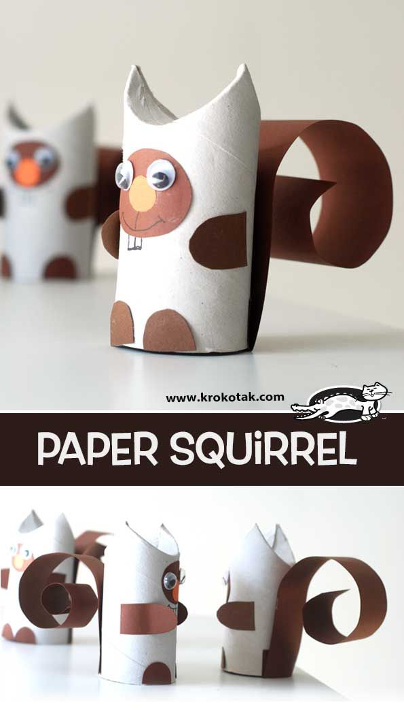
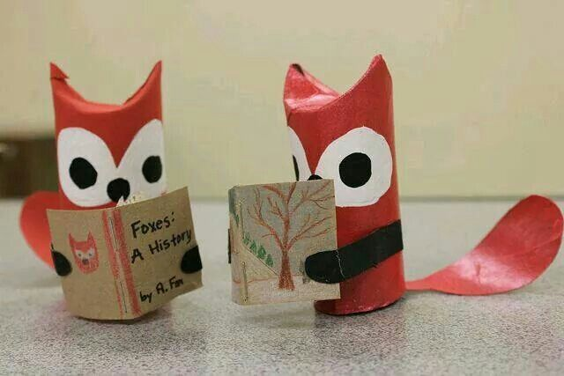
A možeš i izraditi svoju vjevericu!

Slide 5
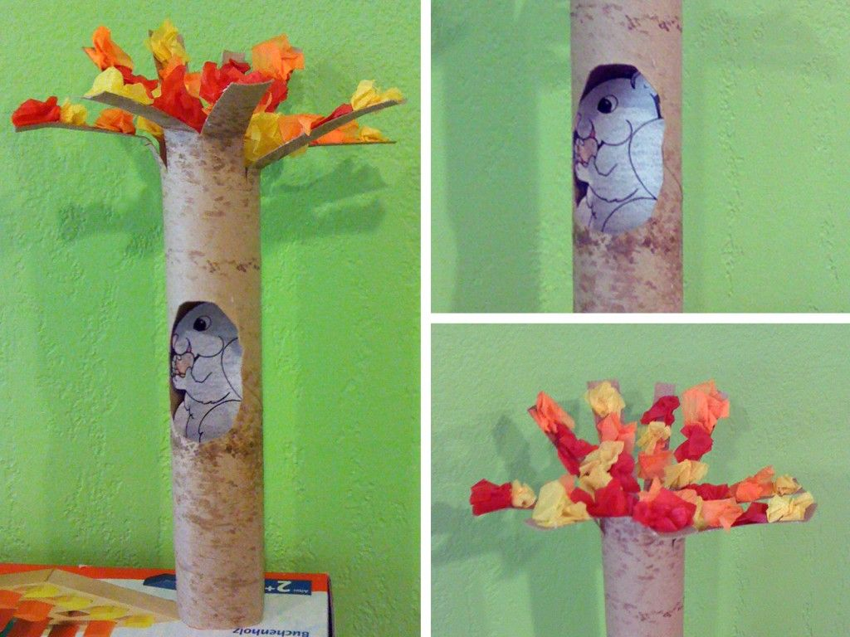

Slide 6
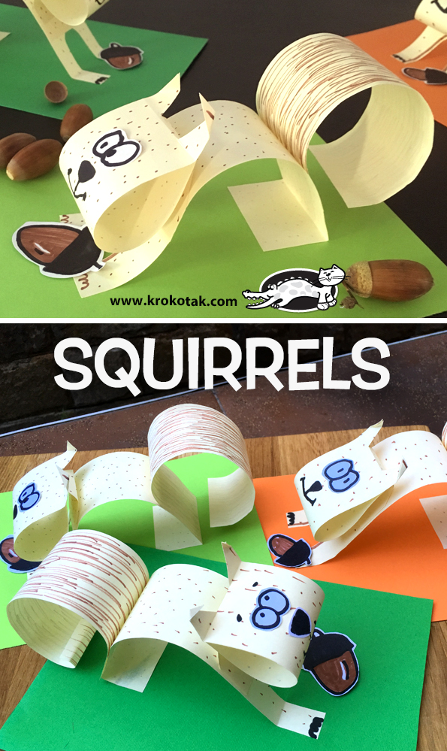
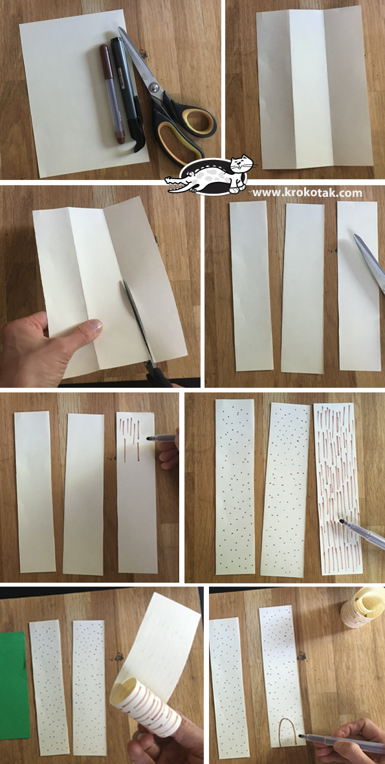

Slide 7
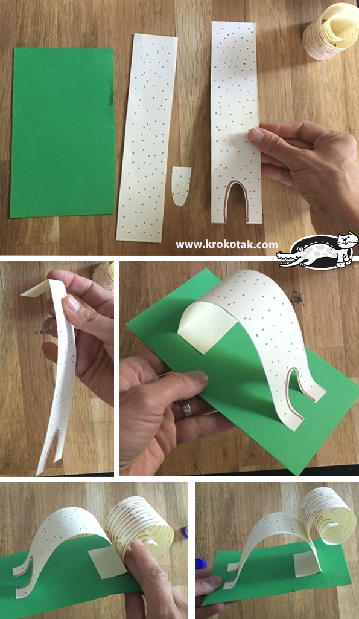
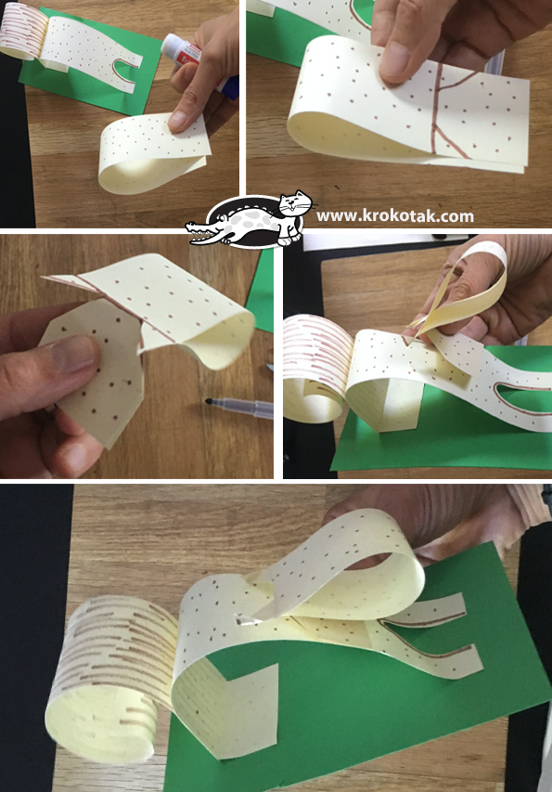

Slide 8
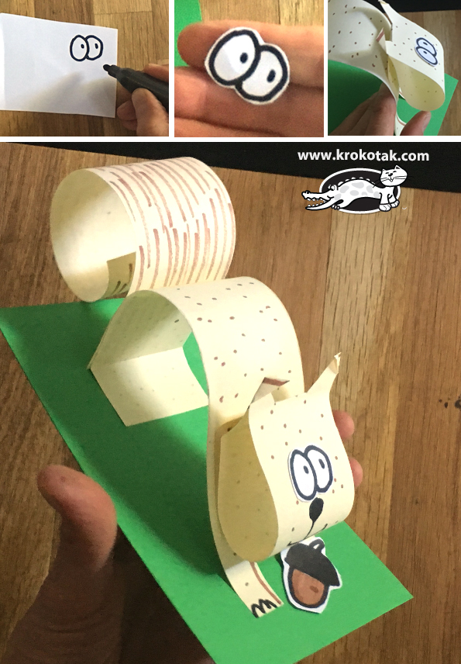

Slide 9
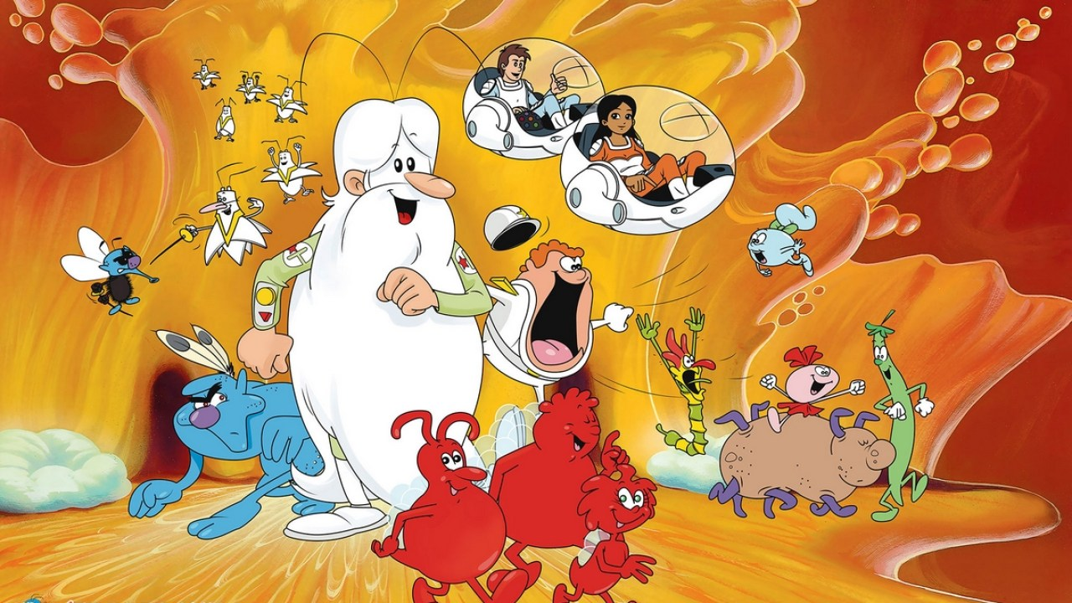
A možda se samo želiš odmoriti uz crtić…
https://www.davor-vas-video.com.hr/serijali-i-kolekcije/crtani-filmovi/bilo-jednom-moje-tijelo/bilo-jeednom-moje-tijelo-dvd-1?fbclid=IwAR31jSCLwjakgq2_4jiI3--ZZFbS0SOIkrCFYTUw8Hj044LB4b3mdudvXo4

Slide 10
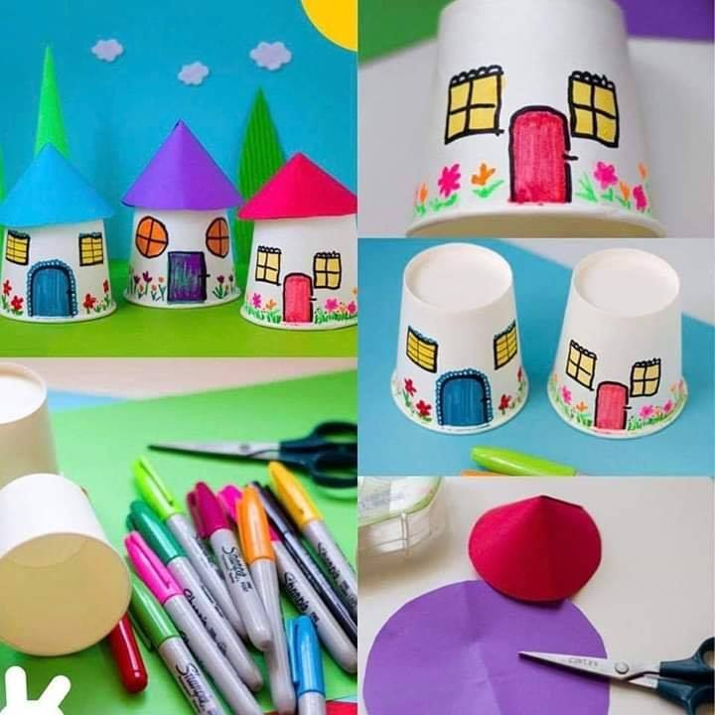
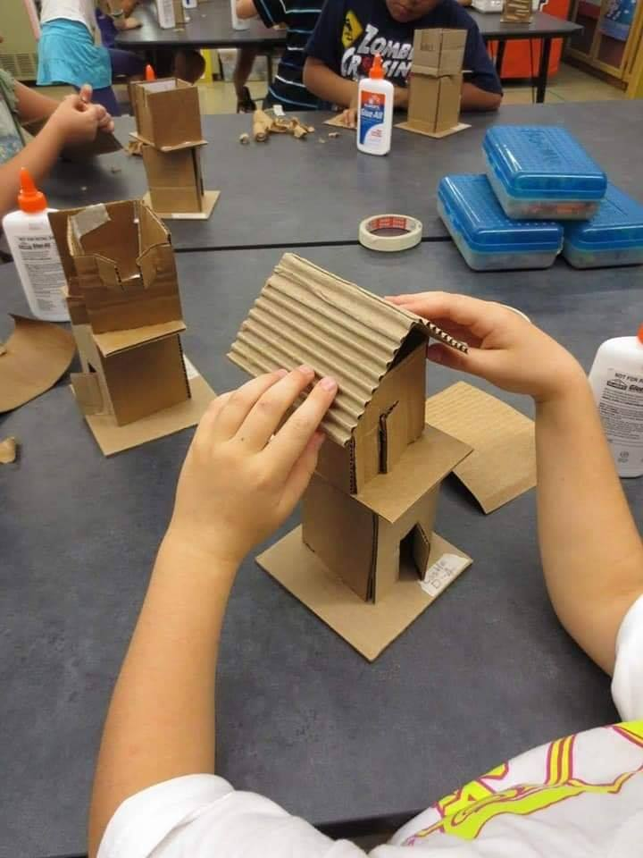
Možeš i graditi!

Slide 11
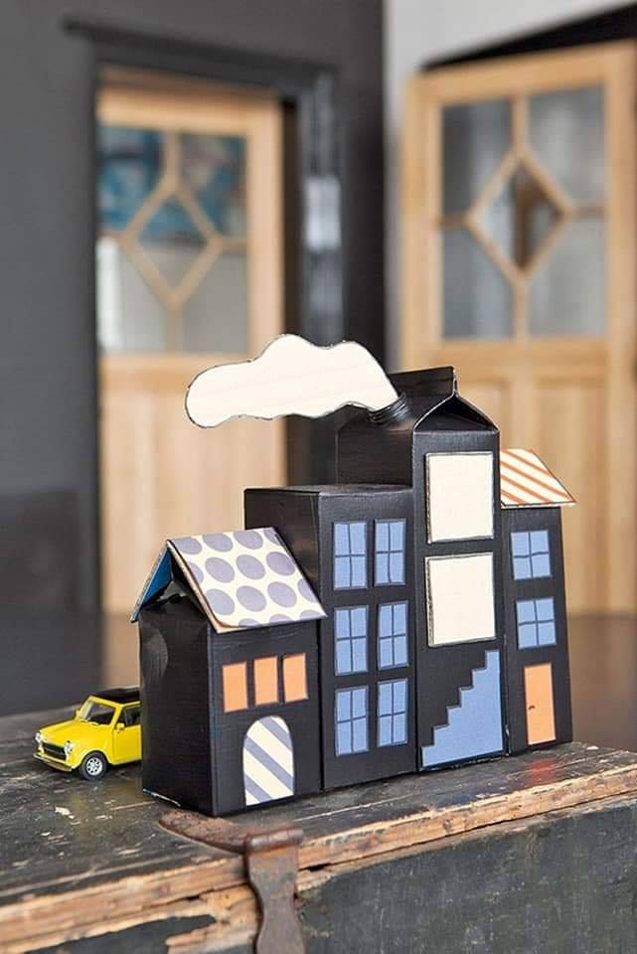
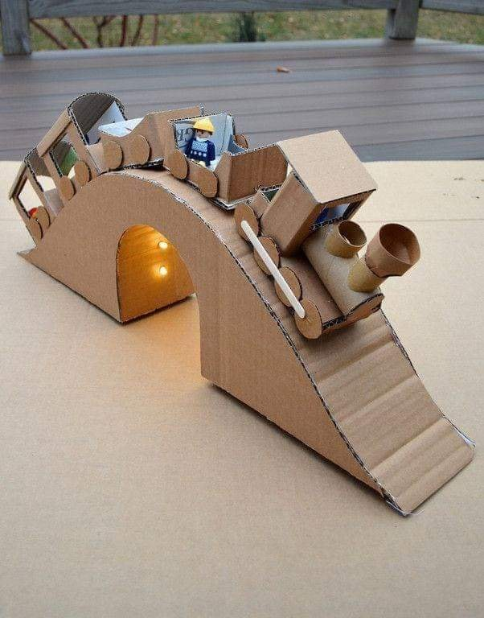

Slide 12
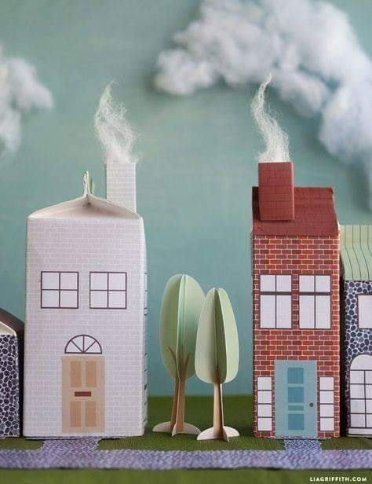
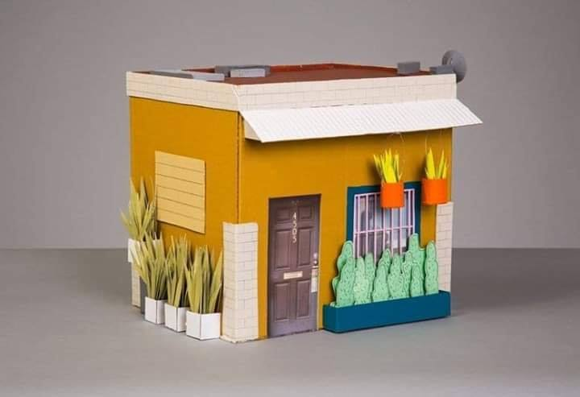

Slide 13
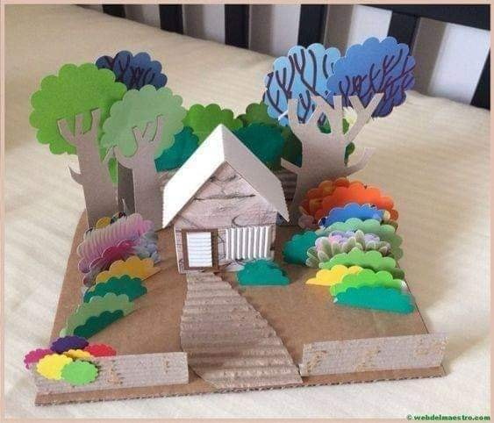
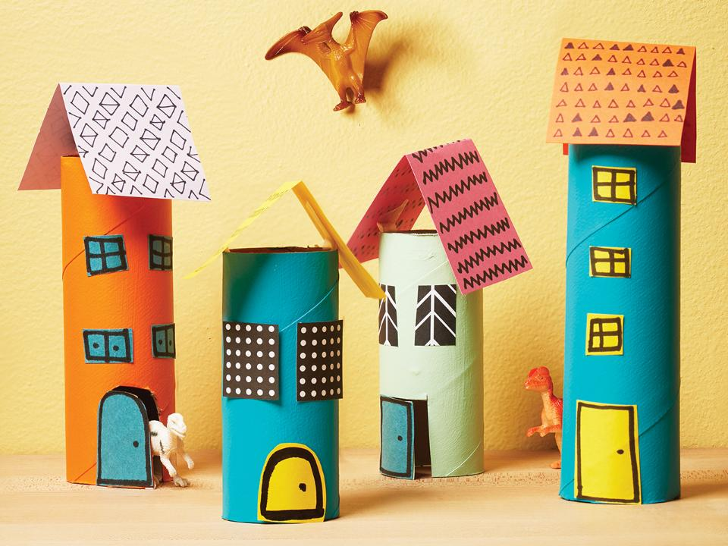

Slide 14
PATULJAK
Možeš li izraditi patuljka iz današnje priče?
Pošalji mi fotku...

Slide 15
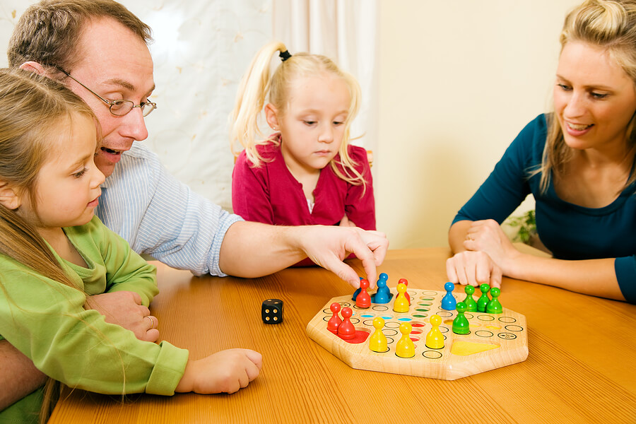
Budi maštovit/maštovita!
I ne zaboravi: OSTANI DOMA!

